Slide 1
Психологиялық ахуал
Біз біргеміз, біргеміз,
Сабаққа біз келеміз.
Тапсырмалар орындап,
Мақсатқа біз жетеміз.

Slide 2
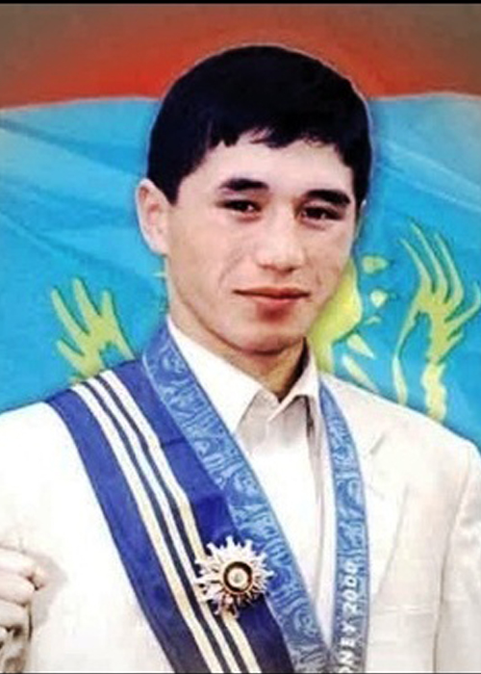
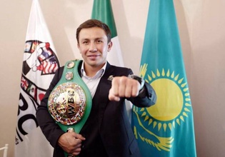
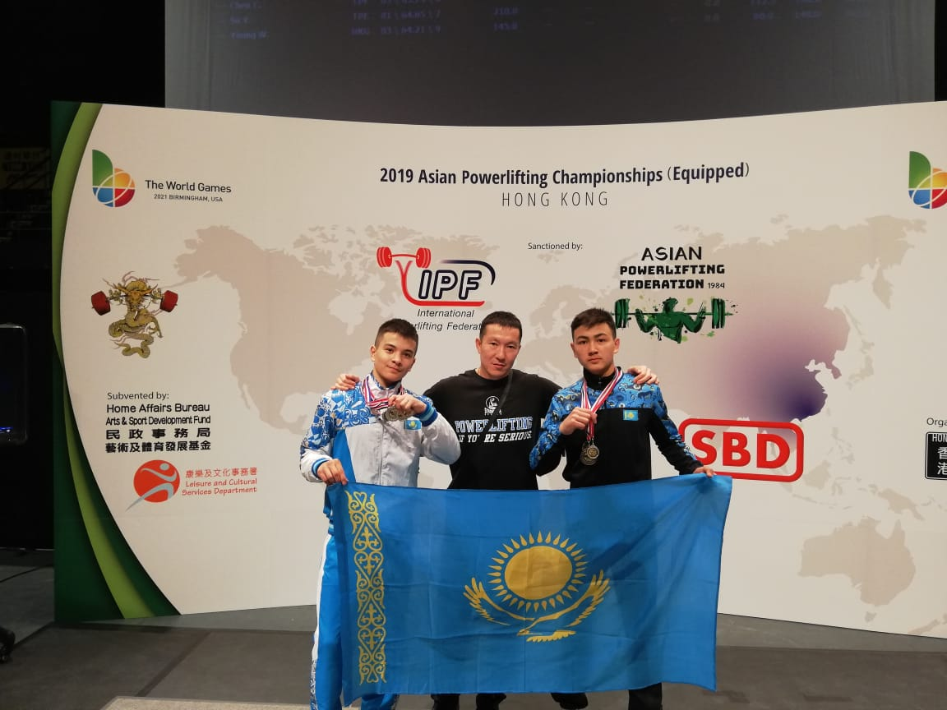
«Суреттер сөйлейді»

Slide 3
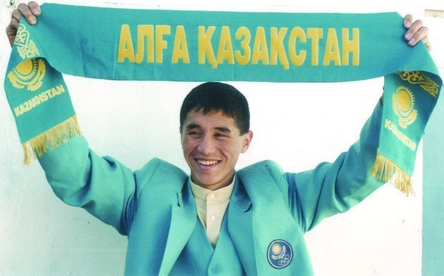
Сабақтың тақырыбы: «Бекзат»

Slide 4
Сабақтың мақсаты:
Мәтін мазмұны бойынша сұрақтарға жауап беру;
Берілген тапсырмадан орфографиялық, пунктуациялық қателерді табу және түзету;

Slide 6
Жаңа сабақ
Тыңдалым.

Slide 7
Жұппен жұмыс.
«Сұрақ-жауап» әдісі.
Бекзат Саттарханов кіммен бокстасты?
Бокс немен аяқталды?
Бекзат С. қай елдің боксшысы?

Slide 10
«Кім ақылды?»
Мәтіннен берілген сөйлемнің қатесін тауып, тыныс белгісін қою.

Slide 12
Сабақты бекіту: «Боксшы» деген сөздің құрамындағы әріптерден сөздер құрау

Slide 13
«Мәре баспалдағы»

